Slide 1
CHÀO MỪNG CÁC EM ĐẾN VỚI BUỔI HỌC NGÀY HÔM NAY

Slide 2
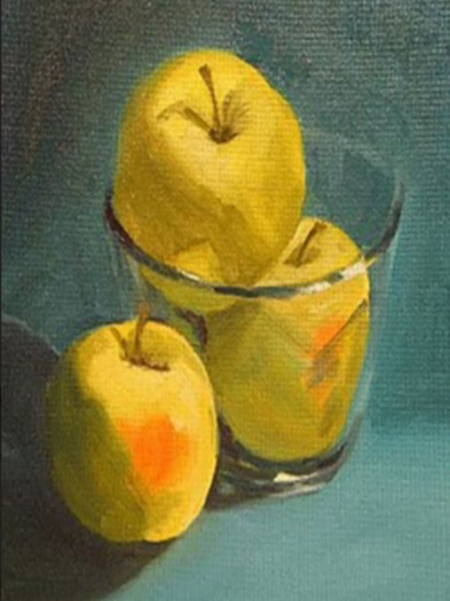
KHỞI ĐỘNG
Theo em, ánh sáng chính chiếu vào vật mẫu từ đâu?
Phía nào tối, phía nào sáng?

Slide 3
KHỞI ĐỘNG
Ánh sáng chính chiếu vào vật mẫu từ phải qua trái.
Bên trên phía phải sáng, bên dưới phía trái tối.

Slide 4
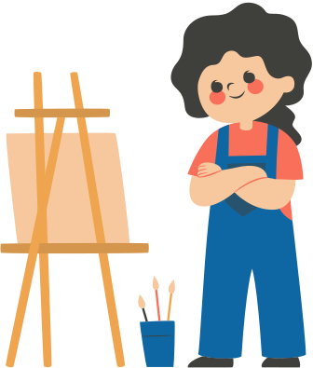
BÀI 9: TÌM HIỂU NGUỒN SÁNG TRONG TRANH

Slide 5
NỘI DUNG BÀI HỌC
1. Quan sát
2. Thể hiện
3. Thảo luận

Slide 6
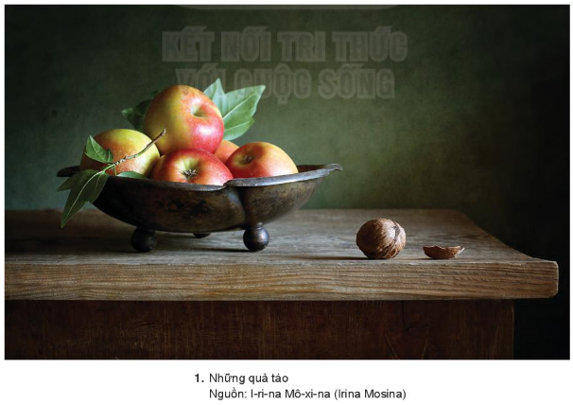
1. Quan sát
Thảo luận nhóm và trả lời câu hỏi:
Xác định nguồn sáng chính chiếu vào mẫu vật từ hướng nào.
Nêu độ sáng nhất, độ tối nhất của đố vật khi nguồn sáng chiếu vào.

Slide 7
1. Quan sát
Nguồn sáng chiếu vào mẫu vật từ hướng bên phải.
Mặt của mẫu vật nhận được ánh sáng có độ sáng mạnh nhất.
Mặt không nhận được ánh sáng và phần đổ bóng của đồ vật có độ tối nhất.

Slide 8
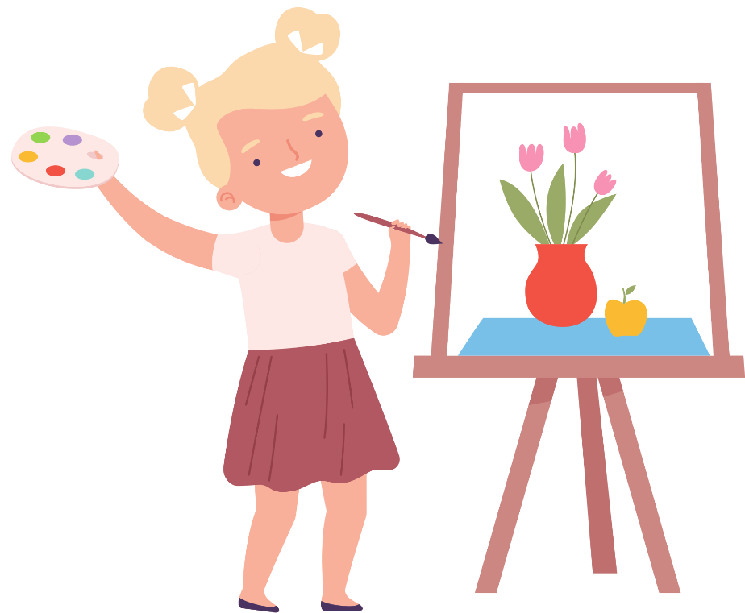
1. Quan sát
Quan sát lọ hoa tại lớp và cho biết:
Phần nào của lọ hoa sáng nhất? Các chi tiết ở phần sáng trông như thế nào?
Phần nào của lọ hoa tối nhất? Các chi tiết ở phần tối trông như thế nào?

Slide 9
1. Quan sát
Lọ hoa là vật được chiếu sáng, có nguồn sáng xác định từ phía cửa sổ.
Phần sáng nhất trên lọ hoa là phần được chiếu sáng, ở đó các chi tiết rõ ràng.
Phần tối nhất trên lọ hoa nằm phía sau phần được chiếu sáng, ở đó các chi tiết không rõ ràng.

Slide 10
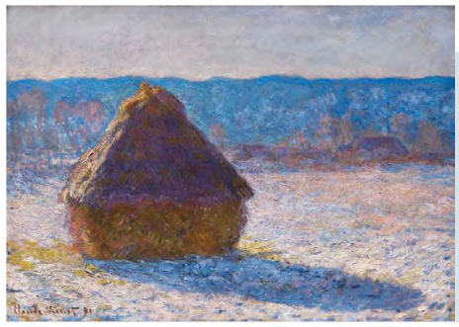
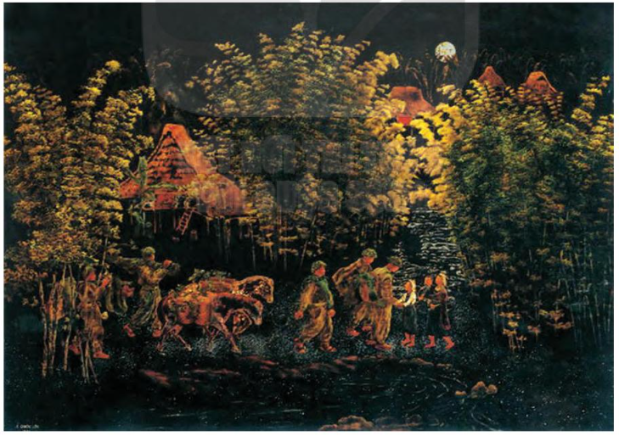
Quan sát hình ảnh về nguồn sáng trong các tác phẩm nghệ thuật sau:
Bức tranh Đống cỏ khô trên tuyết
Bức tranh Qua bản cũ

Slide 11
HOẠT ĐỘNG CẶP ĐÔI
Trong bức tranh Đống cỏ khô trên tuyết, nguồn sáng đến từ trước hay sau đống cỏ khô? Hãy mô tả màu sắc thể hiện trong tranh.
Khu vực nào trong bức tranh Qua bản cũ tạo sự chú ý với người xem nhất? Đó là khu vực tối hay ngoài sáng?

Slide 12
Tìm hiểu về nguồn sáng trong một số tác phẩm nghệ thuật
Nguồn sáng đến từ phía sau đống cỏ.
Bức tranh có màu trắng của tuyết, màu vàng của đống cỏ khô và màu xanh của những rặng núi phía xa.
Hình ảnh được tái hiện một cách chân thực khi họa sĩ Clô-đơ Mô-nê phác họa rõ chiếc bóng của đống cỏ trên nền tuyết trắng.
Bức tranh Đống cỏ khô trên tuyết

Slide 13
Tìm hiểu về nguồn sáng trong một số tác phẩm nghệ thuật
Khu vực ngoài sáng tạo sự chú ý với người xem nhất.
Những cử chỉ thân tình của người chiến sĩ với dân bản dưới lũy tre làng, dưới ánh trăng sáng thể hiện mối quan hệ gắn bó giữa người lính - người dân, gợi nhớ về một thời kì gian khổ đã qua.
Bức tranh Qua bản cũ

Slide 14
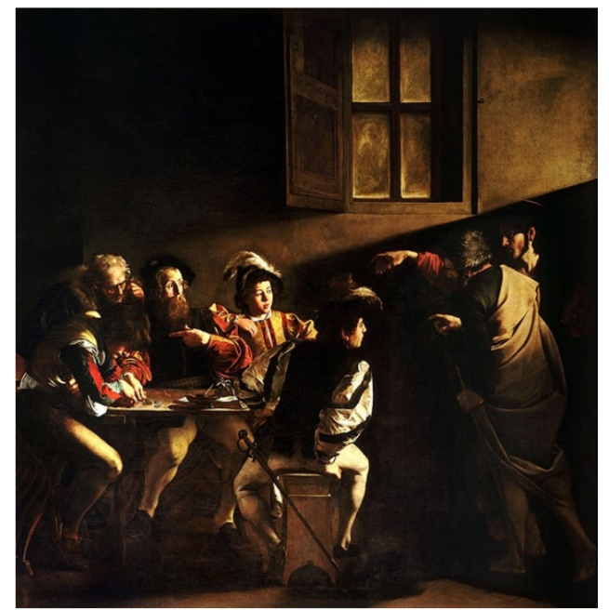
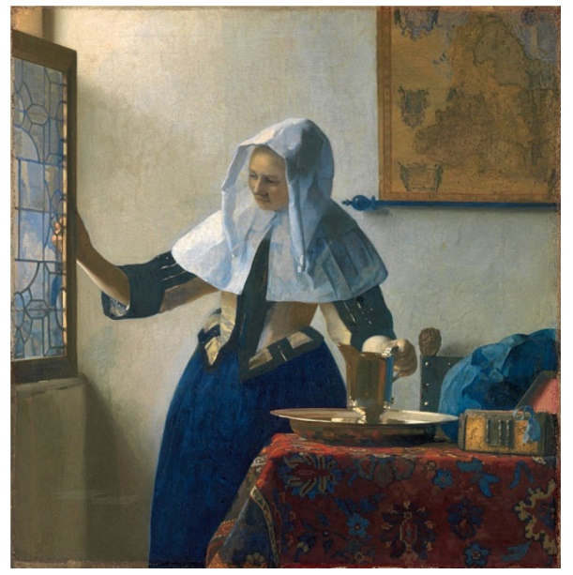
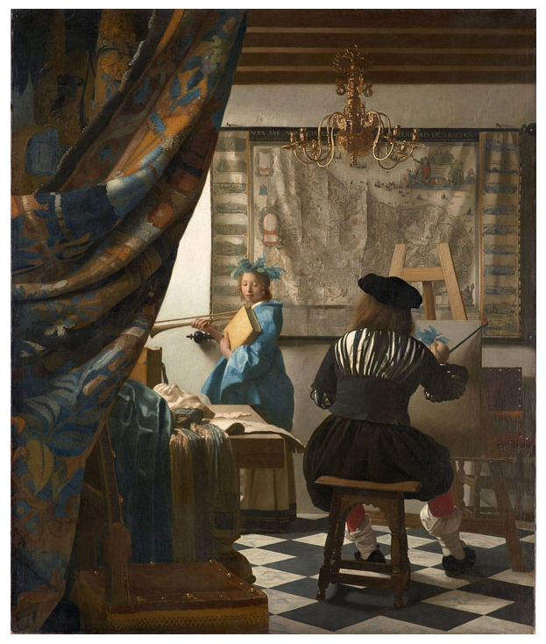
Nguồn sáng trong một số tác phẩm nghệ thuật khác
The Calling of Saint Matthew - Caravaggo (1599-1600 )
Girl with a Pearl Earring - Jan Vermeer
The Art of Painting - Vermeer (1666)

Slide 15
Nhận xét
Trong sáng tạo mĩ thuật, nguồn sáng quyết định màu sắc, bóng tối và cấu trúc vật thể.
Trong tranh phong cảnh, nguồn sáng ảnh hưởng trực tiếp đến không gian, hòa sắc, sắc độ, cảnh, vật,…

Slide 16
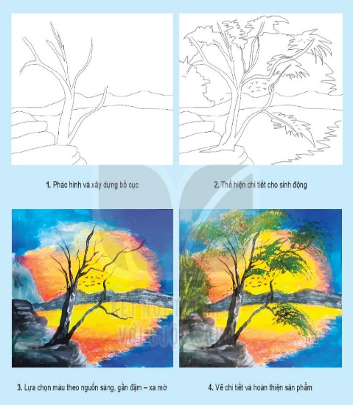
2. Thể hiện
Quan sát và phân tích tranh theo gợi ý:
Xác định nguồn sáng đến từ đâu?
Hòa sắc chung trong tranh, trong đó ý thức về màu trong vùng tối và màu trong vùng sáng.
Thực hiện nguyên tắc vùng thuận chiếu sáng rõ ràng, màu sắc tươi sáng, vùng ngược chiều sáng thì tối.

Slide 17
Thể hiện một bức tranh diễn tả được nguồn sáng bằng chất liệu em yêu thích
Nêu các bước thực hiện một bức tranh diễn tả được nguồn sáng bằng chất liệu em yêu thích.
B1: Phác hình và xây dựng bố cục.
B2: Thể hiện chi tiết cho sinh động.
B3: Lựa chọn màu theo nguồn sáng, gần đậm - xa mờ.
B4: Vẽ chi tiết, hoàn thiện sản phẩm.

Slide 18
3. Thảo luận
HOẠT ĐỘNG NHÓM
Bạn đã sử dụng sắc độ đậm - nhạt, sáng - tối như thế nào để thể hiện về nguồn sáng?
Nguồn sáng trong tranh đến từ phía nào?
Viết một đoạn văn (khoảng 5-8 câu) giới thiệu về nguồn sáng trong TPMT.

Slide 19
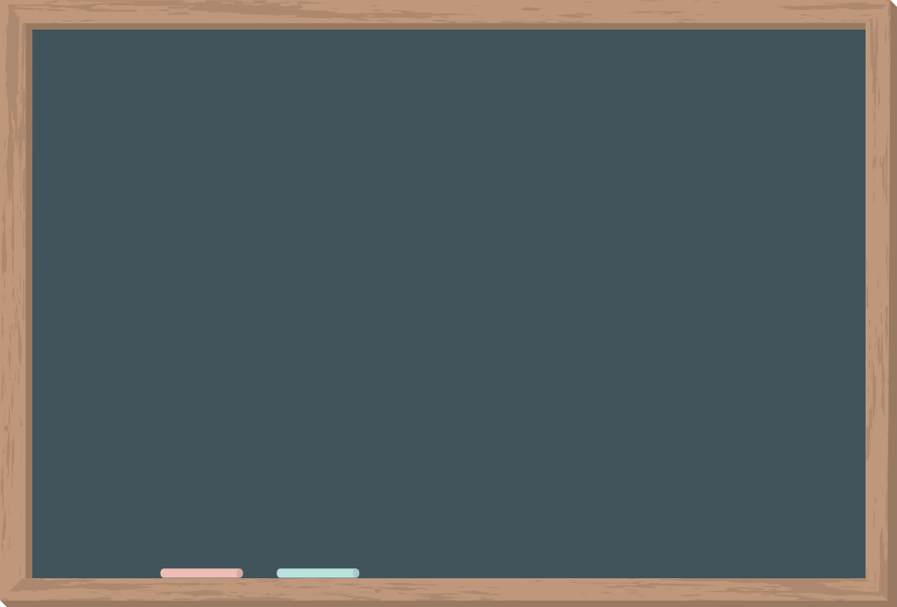
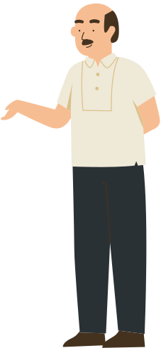
Gợi ý giới thiệu về yếu tố ánh sáng trên tranh vẽ
Màu sắc xuất hiện phụ thuộc vào ánh sáng nên có màu có nghĩa là có ánh sáng.
Việc giới thiệu ánh sáng trong tranh cần nhấn mạnh đến nguồn sáng, đối tượng được chiếu sáng, sắc độ thể hiện ở vật và bối cảnh xung quanh.
Nêu cảm nhận của bản thân khi thưởng thức những bức tranh này.

Slide 20
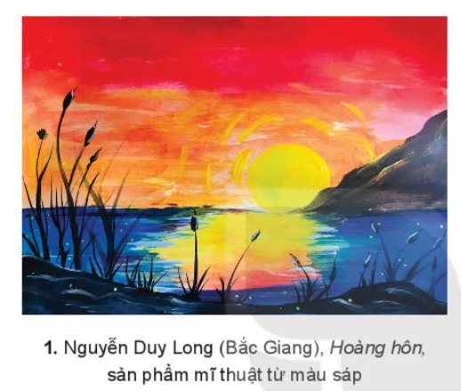
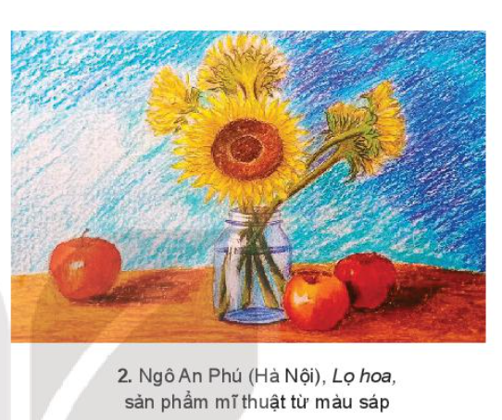
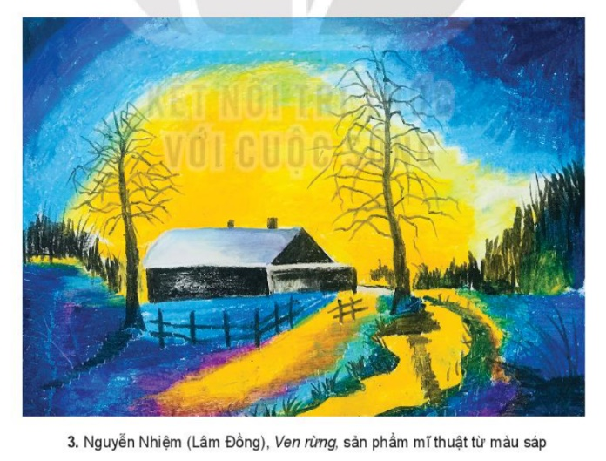
Một số sản phẩm mĩ thuật của học sinh

Slide 21
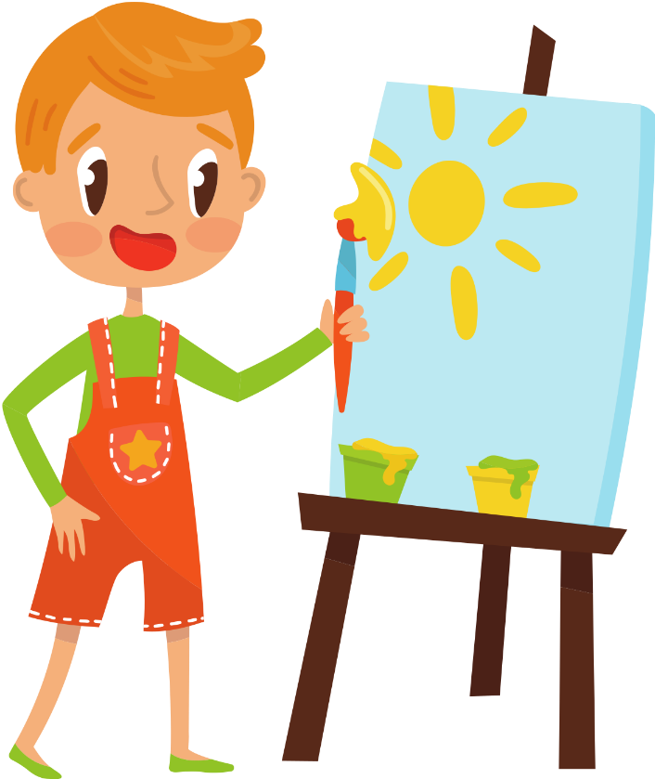
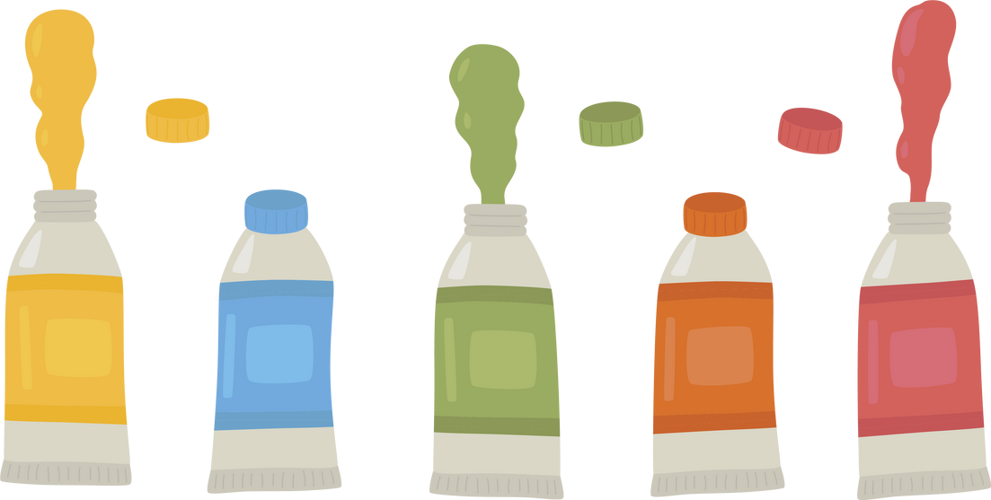
VẬN DỤNG
Sưu tầm tác phẩm mĩ thuật thể hiện rõ nguồn sáng

Slide 22
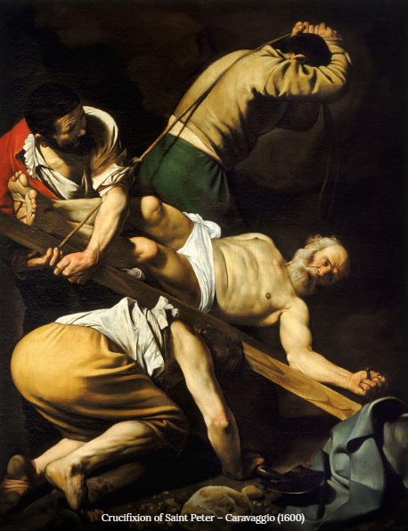
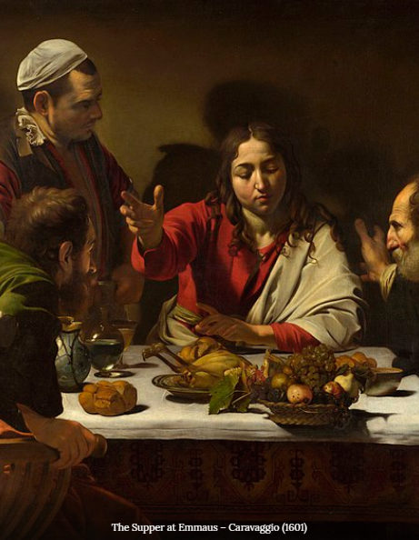
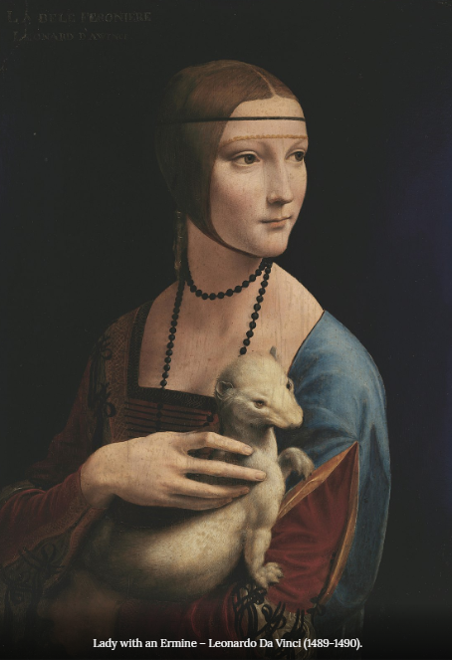
VẬN DỤNG
Một số tác phẩm mĩ thuật thể hiện rõ nguồn sáng

Slide 23
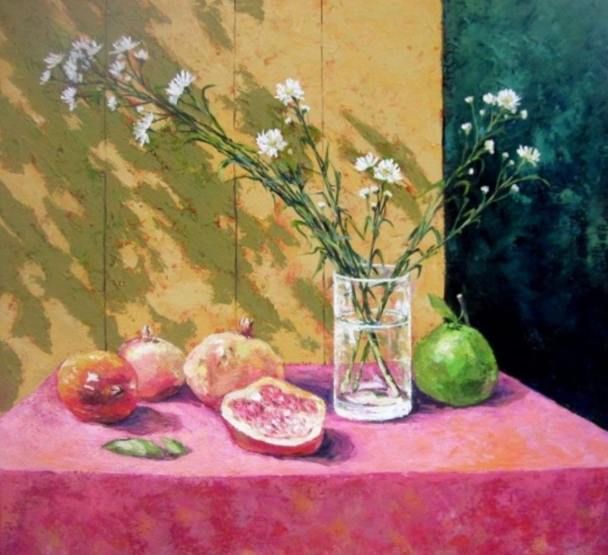
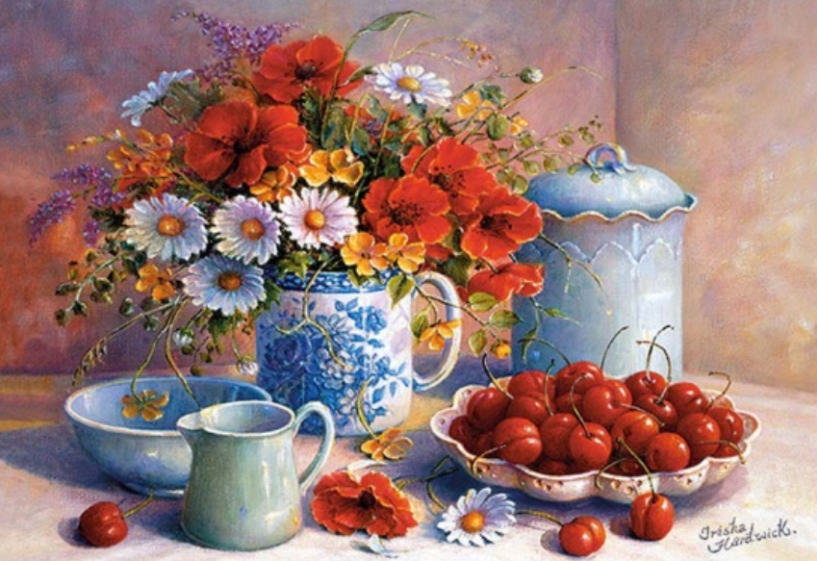
VẬN DỤNG
Một số tác phẩm mĩ thuật thể hiện rõ nguồn sáng

Slide 24
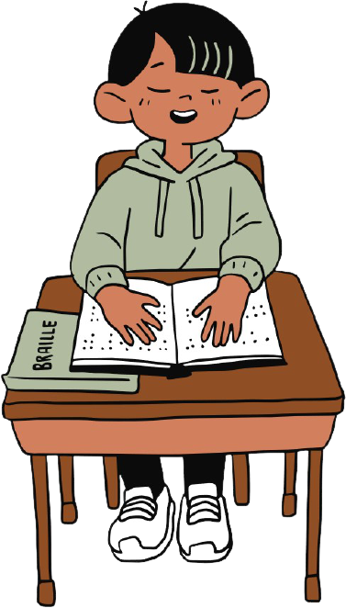
HƯỚNG DẪN VỀ NHÀ
1
Ôn lại kiến thức đã học.
Hoàn thành các bài tập của bài 9 trong SBT Mĩ thuật 7.
2
Đọc và tìm hiểu trước Bài 10: Thiết kế tạo mẫu trang phục.
3

Slide 25
CẢM ƠN CÁC EM ĐÃ CHÚ Ý LẮNG NGHE BÀI GIẢNG

